Slide 1

Metodologías Ágiles en Desarrollo Móvil
Paola Robles Martínez.

Slide 2
Índice
1
Introducción al Desarrollo Ágil
Principios fundamentales y su relevancia en el ecosistema móvil.
2
Características Clave
Flexibilidad, colaboración y entrega continua.
3
Etapas del Ciclo de Vida Ágil
Desde la ideación hasta el lanzamiento y el mantenimiento.
4
Beneficios y Desafíos
Ventajas competitivas y obstáculos comunes.
5
Mejores Prácticas y Herramientas
Optimización de procesos y facilitación del trabajo en equipo.

Slide 3
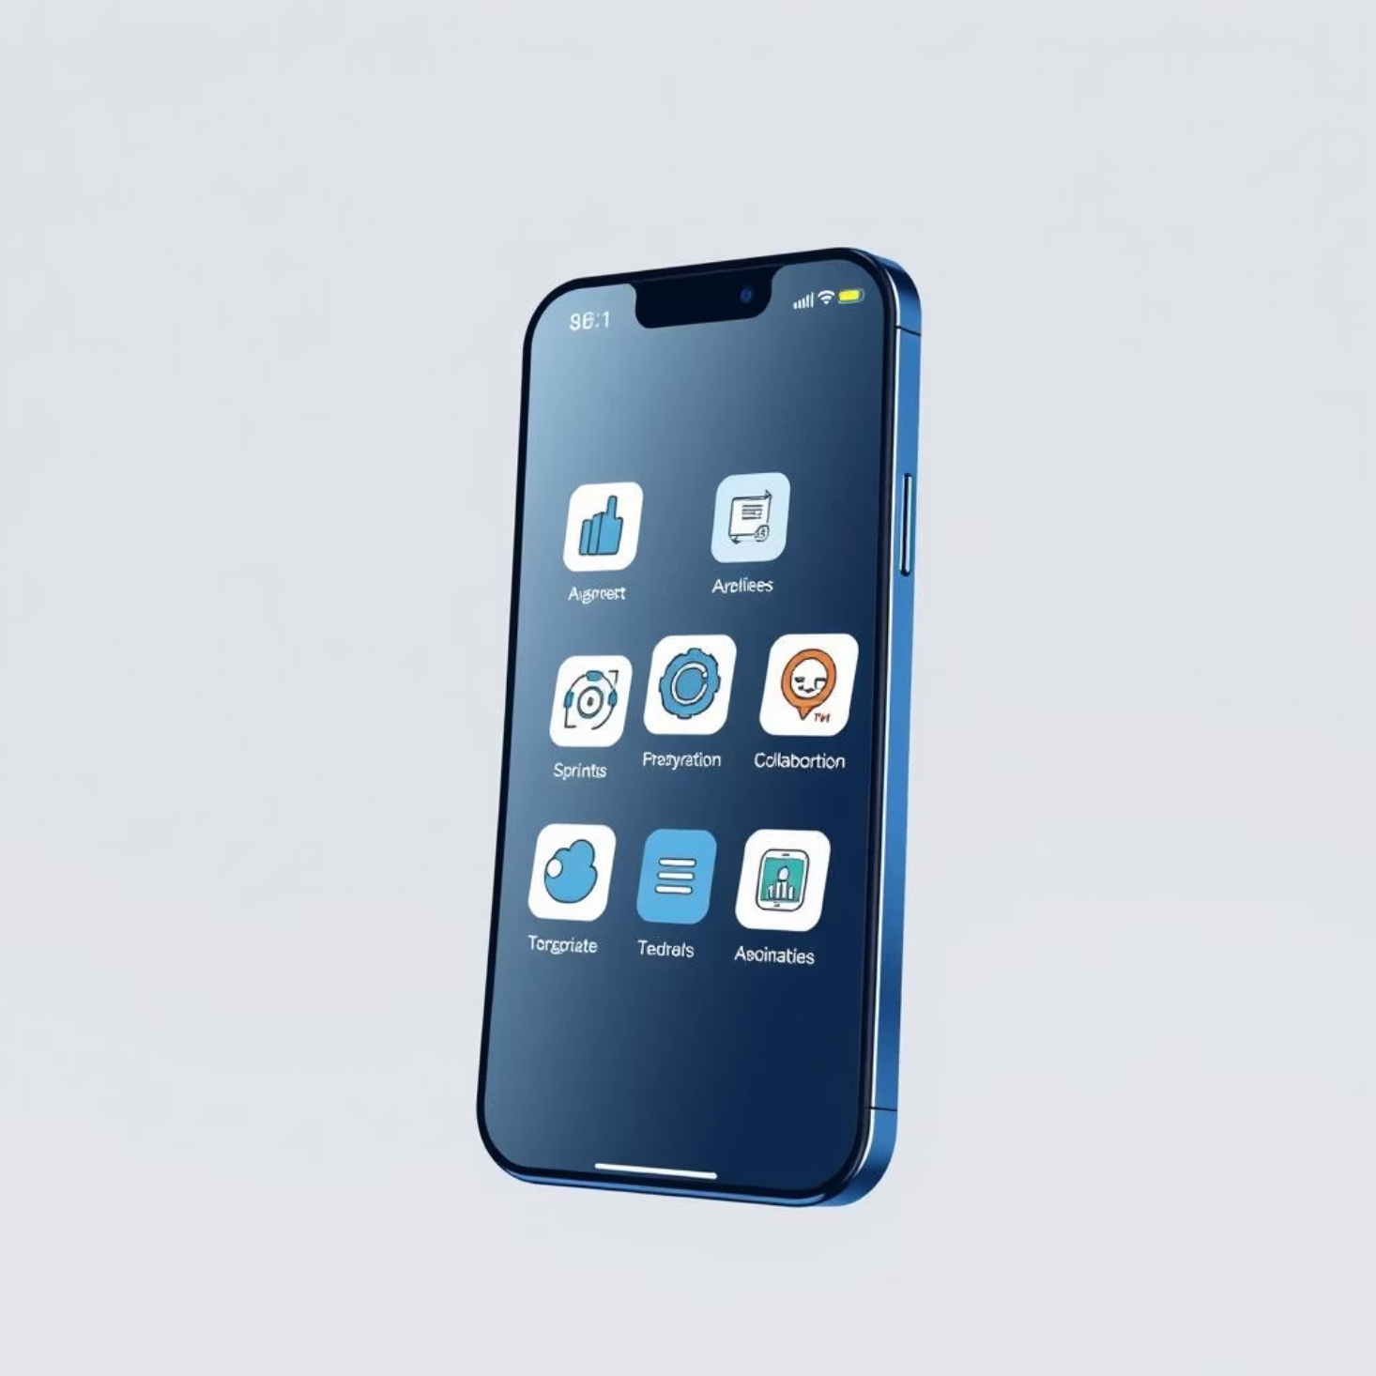
¿Qué es el Desarrollo Ágil en Móvil?
El desarrollo ágil para aplicaciones móviles se centra en la iteración rápida y la adaptación al cambio. A diferencia de los modelos tradicionales, que siguen un enfoque lineal, el agilismo prioriza la entrega de valor de forma incremental y constante, respondiendo a las necesidades cambiantes del mercado y del usuario.
Esto es crucial en el dinámico mundo móvil, donde las tendencias y tecnologías evolucionan rápidamente.

Slide 4

Principios y Características Clave
Flexibilidad y Adaptabilidad
Colaboración Continua
Capacidad de ajustar los requisitos y el plan a lo largo del proyecto, respondiendo a la retroalimentación y los cambios del mercado.
Interacción constante entre equipos, clientes y stakeholders, garantizando una alineación clara y retroalimentación en tiempo real.
Entrega Incremental
Calidad Integrada
Liberación de funcionalidades en pequeñas iteraciones (sprints), permitiendo que el usuario final pruebe y dé retroalimentación temprano.
Pruebas y aseguramiento de la calidad en cada etapa, reduciendo defectos y garantizando una experiencia de usuario sólida.

Slide 5
Etapas del Ciclo de Vida Ágil
01
02
03
1. Ideación y Planificación
2. Diseño y Desarrollo (Sprints)
3. Pruebas y Revisión
Definición del MVP (Producto Mínimo Viable), creación de un backlog inicial y estimación de los primeros sprints. Se definen las historias de usuario clave.
Ejecución de ciclos cortos e iterativos (sprints), donde se diseñan, desarrollan y prueban funcionalidades específicas. Daily Scrums mantienen al equipo alineado.
Pruebas exhaustivas de las funcionalidades desarrolladas en el sprint, seguidas de revisiones con stakeholders para obtener retroalimentación.
04
05
4. Lanzamiento y Despliegue
5. Monitoreo y Mantenimiento
Publicación de la aplicación en las tiendas (App Store, Google Play) una vez que el producto está listo y ha pasado todas las validaciones.
Seguimiento del rendimiento de la aplicación, recolección de datos de uso y errores, y planificación de futuras mejoras y actualizaciones basadas en la retroalimentación de los usuarios.

Slide 6

Beneficios en el Contexto Móvil
Satisfacción del Cliente: El involucramiento del cliente durante todo el proceso asegura que el producto final cumpla con sus expectativas.
Mayor Velocidad de Lanzamiento: Permite llevar el producto al mercado más rápido y con mayor frecuencia.
Reducción de Riesgos: La entrega incremental permite identificar y corregir problemas de forma temprana, evitando grandes desviaciones.
Adaptación al Cambio: Facilita la incorporación de nuevas características o ajustes de diseño en respuesta a la evolución del mercado.
Mayor Calidad del Producto: La retroalimentación constante y las pruebas continuas reducen errores y mejoran la experiencia de usuario.

Slide 7








Desafíos Comunes
Comunicación Ineficaz
Deriva del Alcance (Scope Creep)
La falta de comunicación clara puede llevar a malentendidos y retrasos.
La flexibilidad puede, si no se gestiona, llevar a la adición constante de características fuera del plan.
Dependencias del Equipo
Deuda Técnica
Equipos interdependientes pueden enfrentar bloqueos si la coordinación no es óptima.
La presión por la velocidad puede, en ocasiones, conducir a atajos que generan problemas a largo plazo.

Slide 8
Mejores Prácticas
Definir un MVP Claro
Enfocarse en un Producto Mínimo Viable que entregue valor esencial, para luego iterar sobre él.
Priorización Constante
Mantener el backlog de funcionalidades actualizado y priorizado por valor de negocio.
Integración Continua (CI)
Realizar fusiones de código frecuentes para detectar conflictos y errores rápidamente.
Automatización de Pruebas
Implementar pruebas automatizadas para asegurar la calidad y reducir el tiempo de verificación.
Retroalimentación Temprana y Frecuente
Involucrar a los usuarios y stakeholders desde las primeras fases del desarrollo.

Slide 9






Herramientas Esenciales
Estas herramientas facilitan la gestión de proyectos, la comunicación y la colaboración entre los equipos de desarrollo móvil.
Jira / Trello: Gestión de tareas, backlogs y sprints.
Slack / Microsoft Teams: Comunicación y colaboración en tiempo real.
GitHub / GitLab: Control de versiones del código y colaboración de desarrollo.
Jenkins / CircleCI: Automatización de CI/CD (Integración y Despliegue Continuo).
Confluence / Notion: Documentación y gestión del conocimiento.

Slide 10
Conclusiones y Próximos Pasos
Mensajes Clave
Próximos Pasos
La agilidad es esencial para el éxito en el desarrollo móvil.
Identifica un proyecto piloto para implementar metodologías ágiles.
Prioriza la colaboración y la entrega incremental.
La adaptación constante es clave para la relevancia en el mercado.
Capacita a tu equipo en los principios y herramientas ágiles.
Fomenta una cultura de retroalimentación y mejora continua.

